Slide 1
Муниципальное бюджетное общеобразовательное учреждение «Кизнерская средняя общеобразовательная школа №1»
Проект
«Национальная еда»
Авторы : Лобачева Камила , Пичикян Луна
Руководители : Киршина Г.Л.
Начало работы:10.04.2022
Завершение работы:16.05.2022
2021 г.

Slide 2
Актуальность проекта:
Когда знакомые приходят к нам в гости и пробуют наши кулинарные изделия, они не задумываются из какой культуры взято то или иное блюдо. Мы хотим рассказать о наших любимых блюдах национальной кухни.

Slide 3
Цель работы:
Показать примеры башкирской и армянской кухни
Задачи:
Найти и изучить рецепты
Приготовить блюда и презентовать их

Slide 4
План работы:
1.Решить какой продукт будет в окончании проекта.
2.Распределить роли в команде.
3.Решить какие блюда мы будем готовить.
4.Провести классный час с презентацией блюд.
5.Составить презентацию проделанной нами работой.

Slide 5
Ресурсы
Материальные
Нематериальные
1.Продукты для блюд
2.Заварка для чая
3.Контейнеры для наших приготовленных блюд.
1.Работа нас и наших мам
2.Затраченное время
3.Помощь классного руководителя

Slide 6
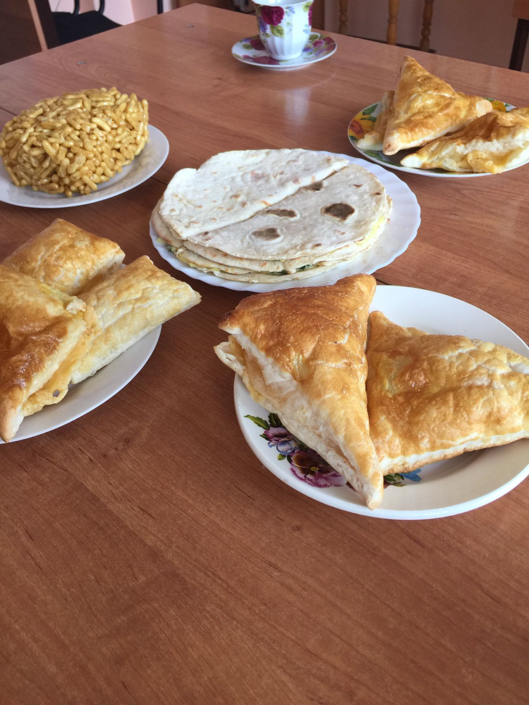
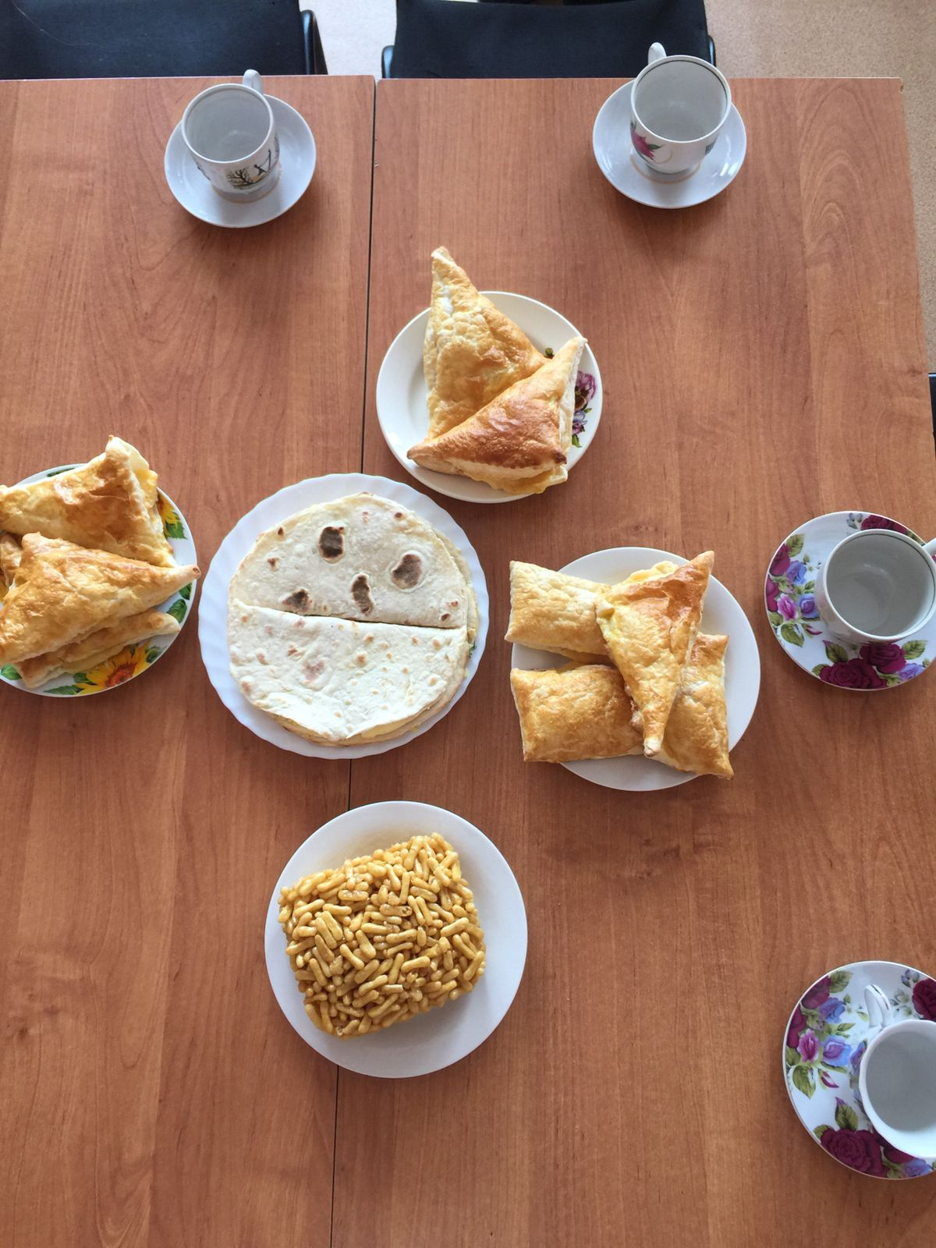
Мы позвали наших мальчиков и провели небольшой классный час.

Slide 7
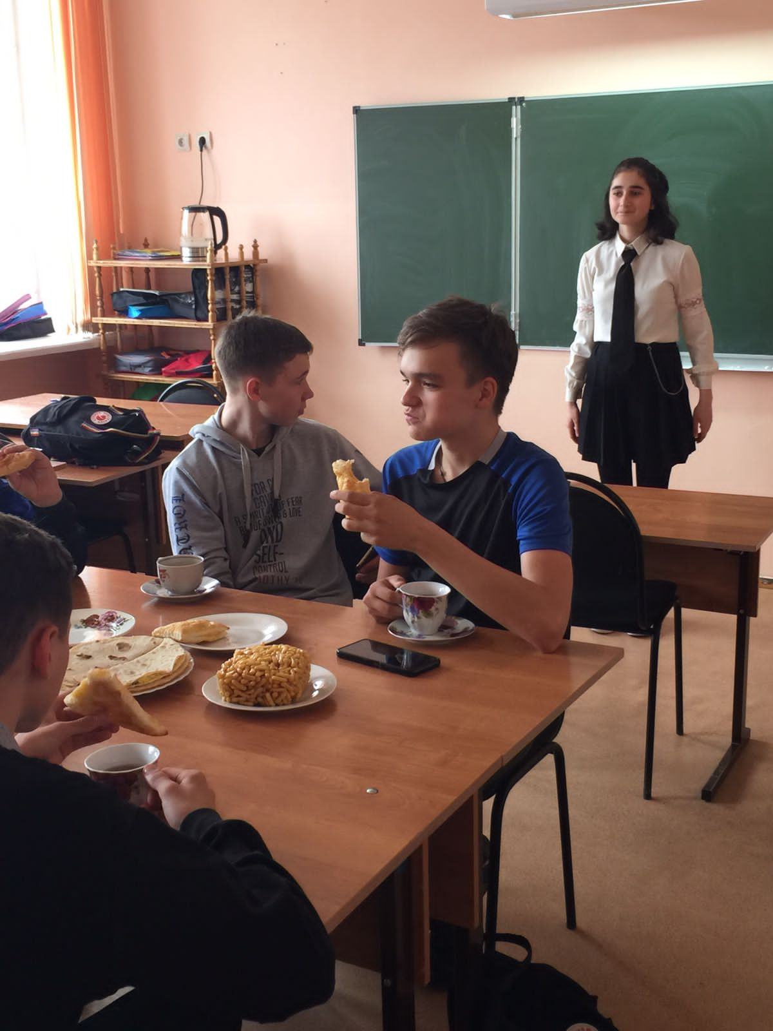
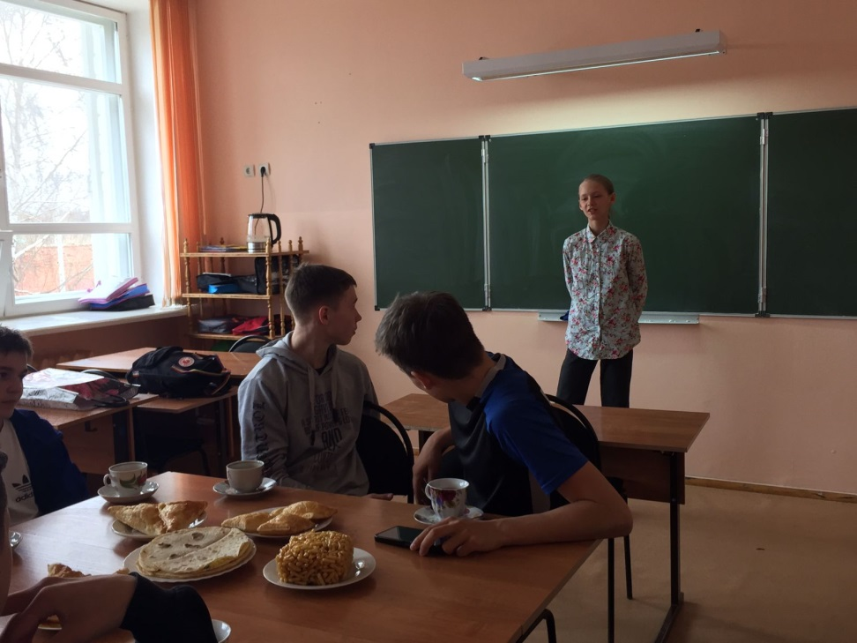
Мы рассказали о том,какие блюда представлены и как мы их готовили.

Slide 8
На нашем столе были представлены:
Башкирская кухня
Армянская кухня
Кыстыбый-традиционное блюдо из теста с картофельной начинкой. Чак-Чак
Хачапури из слоёного теста с сыром.

Slide 9
Оценка полученного продукта:
Мы очень старались и по нашему мнения получили не плохой результат . Наша оценка работы :10 из 10.

Slide 10
Риски Реализации проекта:
Когда мы начинали делать проект то мы столкнулись с некоторыми сложностями:
Не могли определиться с блюдами
Боялись, что не справимся с приготовлением блюд
Не были уверены, что блюда понравятся одноклассникам

Slide 11
Новые знания и умения,полученные в ходе реализации проекта.
В ходе реализации проекта мы получили такие знания и умения как: работать в команде,узнали ещё больше о традиционной кухне.

Slide 12
СПАСИБО ЗА
ВНИМАНИЕ.

